Slide 1

鹰眼反应力
软件实现及测试
G06
组长：胡晨炘 组员：邹雨哲 姚杰昇

Slide 2









目录
Speech/Training Topics
软件概述
软件测试计划
用户反馈
界面实现
软件用户测试
会议纪要
小组代码规范
用户手册
总结&评价&说明

Slide 3
1.软件概述
《鹰眼反应力》是由G06小组自主研发的一款反应力测试小程序。这个程序可以用来进行日常的反应力训练，通过快速点击变化的屏幕，一共三次取平均值来达到反应力训练的目的。用户还可以查看自己的历史训练记录以及在所有用户中的水平排名。全部功能大致如下图所示。
用户登录：用户可以通过“微信账号授权”的方式登录到小程序，经过登陆验证的用户可以使用小程序的所有功能
用户信息修改：用户可以修改自己的头像和昵称
用户测试：用户可以进行反应力的测试，并且可以选择是否将本次测试的成绩提交至服务器保存，提交至服务器的成绩会计入全部用户以及个人用户的统计
数据统计：统计服务器内保存的所有成绩记录，用户可以查看自己在全体用户中的排名，并且查看自己相较于历史记录的提升

Slide 4
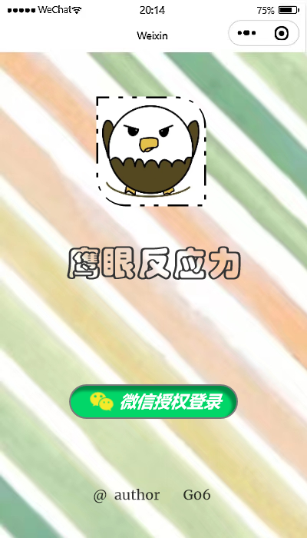
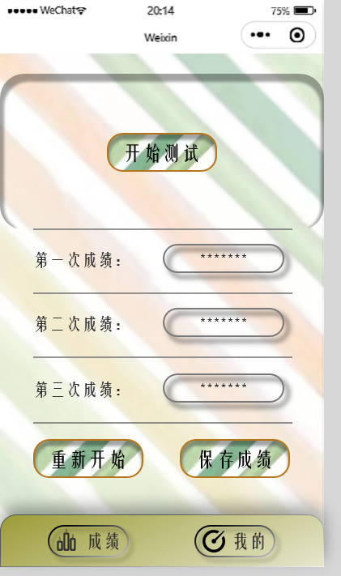
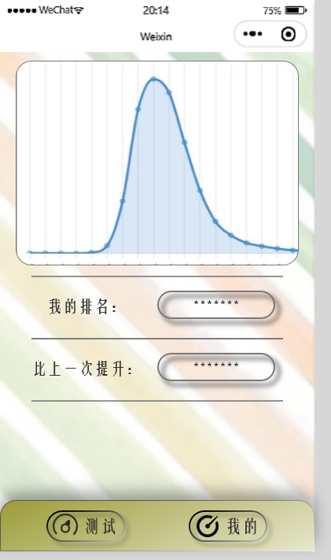
2.界面实现

Slide 5
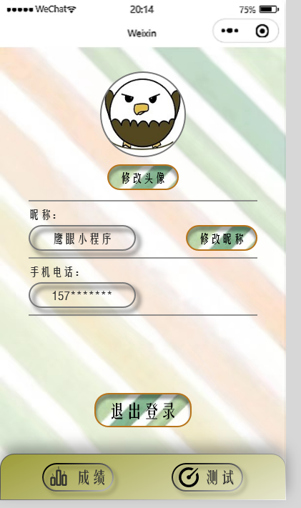
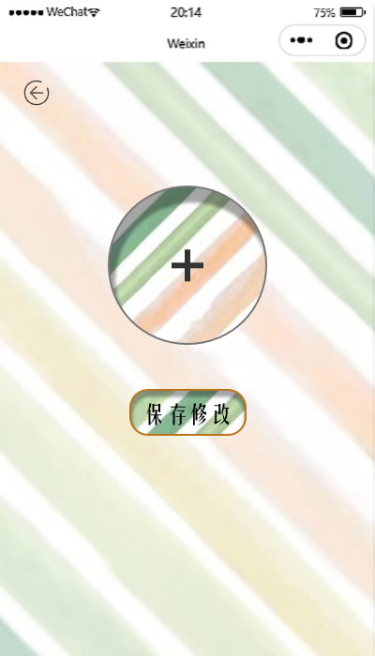
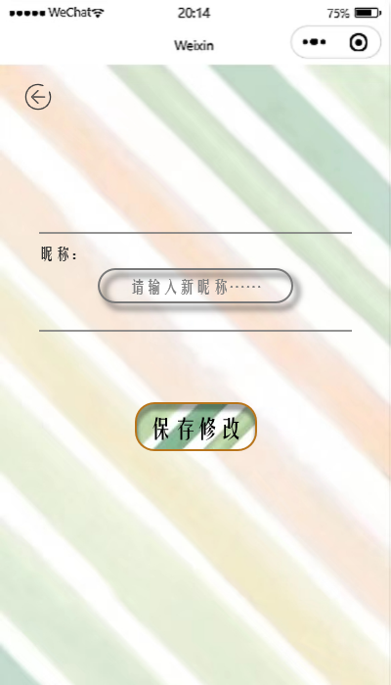
2.界面实现

Slide 6
3.小组代码规范

Slide 7
4.软件测试计划

Slide 8
4.软件测试计划

Slide 9
4.软件测试计划

Slide 10
5.软件用户测试

Slide 11
6.用户手册

Slide 12
7.用户反馈

Slide 13
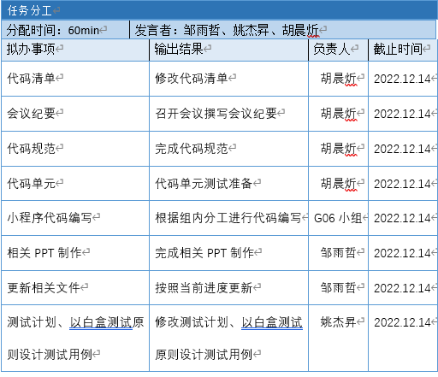
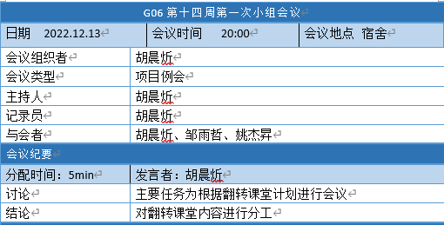
8.会议纪要

Slide 14
9.总结&评价&说明
提交说明：
小组已将全部阶段成果提交了到版本控制服务器并且记录了历史

Slide 15
附录：参考文献
[1] 软件项目管理（原书第8版）[M]北京：机械工业出版社
[2] 软件需求（第3版）[M]北京：清华大学出版社
…….

Slide 16
附录：代码清单（部分）

Slide 17
Thanks
G06
组长：胡晨炘 组员：邹雨哲 姚杰昇

